Slide 1


L’écholocalisation
Projet de 2hd41
Menzli Hela
Saoucha Lyna
Janin Alexandre

Slide 2
Sommaire
Inspiration
Idée
Concept
Phénomènes
Prototype
Limites

Slide 3
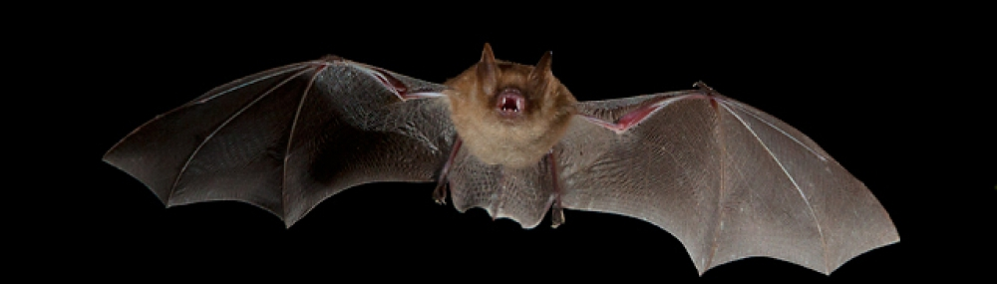
Inspirations
Il est plus intéressant de percevoir d’une façon complètement différente, à laquelle on est pas habitués: mettre en valeur un sens moins utilisé (l'ouïe), et limiter celui qu’on utilise le plus (la vision)
La chauve-souris est un des animaux qui perçoit le monde différemment grâce à une particularité: l'écholocation
Source Image: leparisien.fr /

Slide 4
Idée
L’écholocation est utilisée par certains animaux (chauve-souris, cétacés) pour percevoir leur environnement (obstacles, proies, dangers…)
L’écholocation consiste à émettre des sons et écouter leur écho afin de localiser et identifier les éléments de l’environnement.
Les humains sont aussi capables d’utiliser l'écholocation après s'être entraînés.
Source Image: wikipedia

Slide 5
Concept
Projet en deux parties:
appareil d'écholocation
Modélisation de la vision de chauve-souris

Slide 6
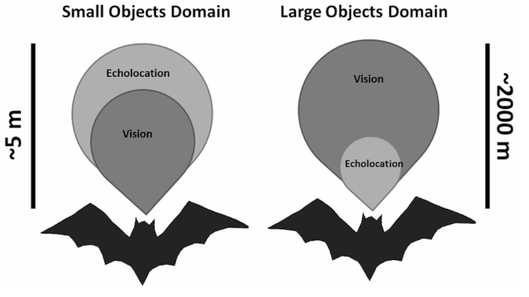
Phénomènes
Source Image : http://www.forumbretagne-vivante.org/t11779-chauve-souris-et-son-mode-de-visualisation

Slide 7
Phénomènes
L’écholocation
La vision
On utilise un émetteur et un capteur sonore afin de percevoir la distance qui nous sépare d’un obstacle
On communique cette distance à l'utilisateur grâce à des bips plus ou moins fréquents
On utilise un téléphone sur un support oculaire afin de simuler la vision d’une chauve-souris

Slide 8
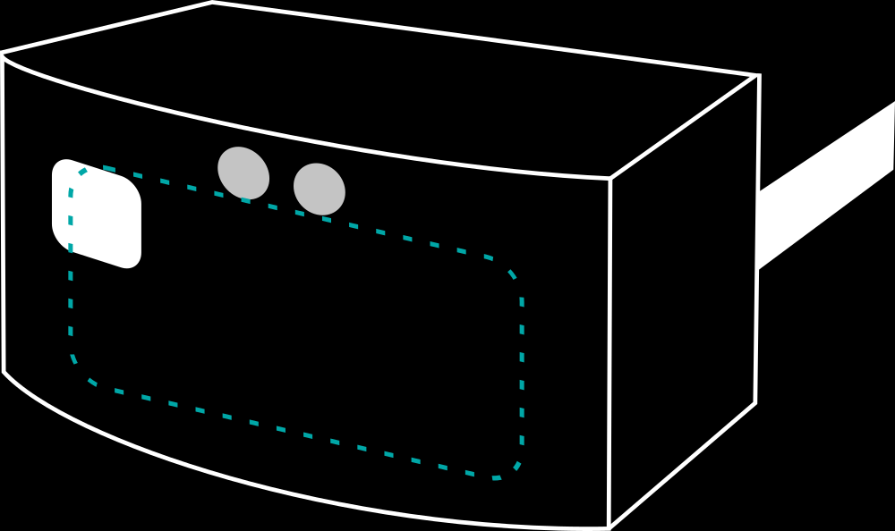
Prototype
Première conception de prothèse

Slide 9
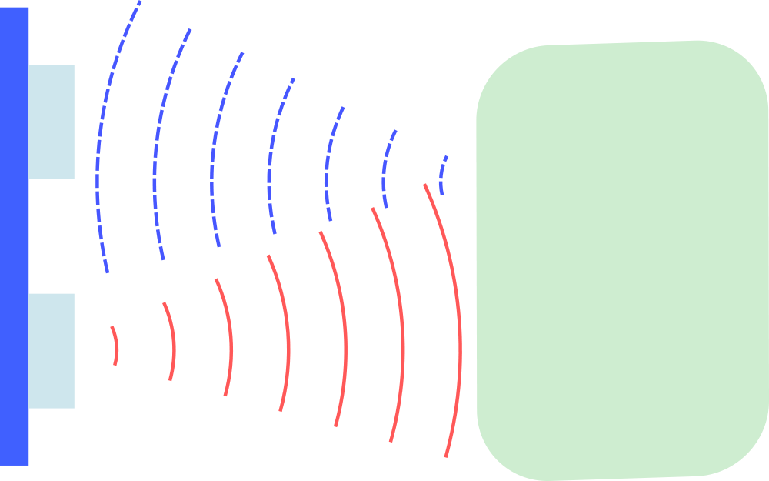
Principe de fonctionnement:
Capteur
Objet/ Obstacle
Émetteur
Vue de dessus de notre prothèse

Slide 10
Limites
Ce système d'écholocation ne donne la distance que dans une seule direction, a l’inverse des chauve-souris ou cétacés qui perçoivent l’ensemble de leur environnement.
La simulation de vision d’une chauve-souris n’est pas parfaite, car il s’agit d’un écran 2D (on pourrait utiliser une solution comme la réalité virtuelle)

Slide 11
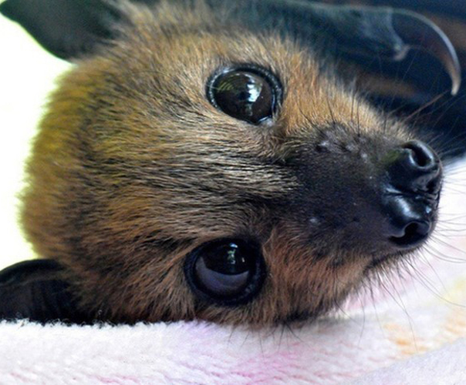
Merci pour votre attention!

